Slide 1


Road Map
CAI2-SWD6-G5
1-Mahmoud Osama Sabry
2-Hager Mohammed Hamza
Group3
3-Ahmed Adel Mahmoud
4-Nadeen Sherif Salem

Slide 2

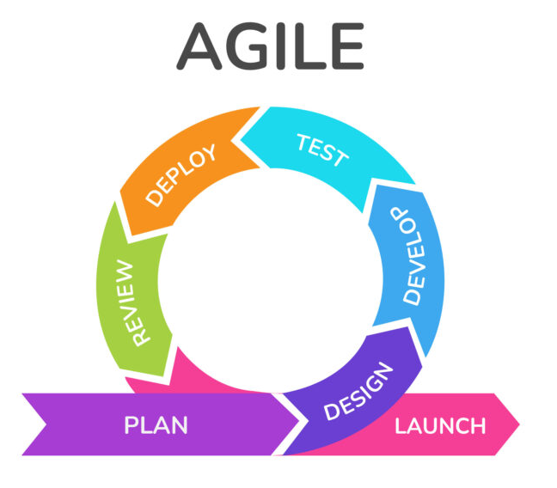





Phase 1
Basics (Manual Testing + Basics of Automation)
Testing Fundamentals
Version Control
Api Testing
DB Testing

Slide 3





Phase 2
Automation (Selenium & Java)
Programming Language
dependency management
Browser ui automation
Java-based testing framework (Annotations)
logging framework Instead of using System.out.println()

Slide 4


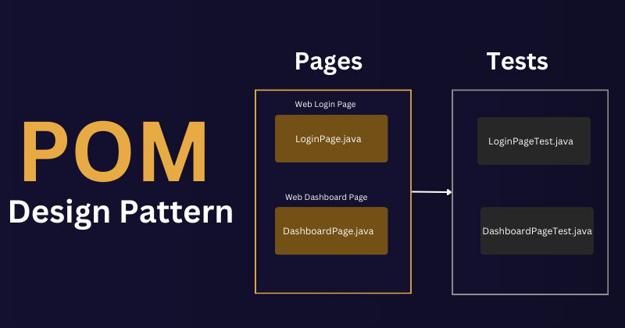


Phase 3
Build Full Automation Framework
Cross-Browser Testing
handle Excel files for data-driven testing
Page Object Model design pattern
Automate test execution in a CI/CD pipeline
performance testing (load & stress testing)

Slide 5
مختصر عن الادوات

Slide 6
منظمة عالمية بتقدم شهادات معتمدة في التستنج، وبتساعد التسترز يفهموا التستنج بشكل احترافي.أشهر شهادة عندهم هي المستوى التأسيسي، ودي بتشرح أساسيات التستنج زي أنواعه، منهجيته، ودورة حياته. فيه كمان شهادات لمستويات أعلى زي المتقدم والخبير. لو عايز تثبت نفسك في التستنج، الشهادة دي هتفيدك جدًا في شغلك.

Slide 7
طريقة لإدارة المشاريع بشكل مرن وسريع، وبيساعد الفرق إنها تشتغل بشكل تفاعلي بدل الطرق التقليدية اللي بتاخد وقت طويل. الفكرة إن الشغل بيتقسم لمراحل صغيرة (سبرينتات)، وفي كل مرحلة بيتم تسليم جزء شغال من المشروع، وده بيساعد في تعديل وتحسين المنتج بسرعة. أشهر منهجيات الأجايل هي سكرام وكانبان، والاتنين بيساعدوا الفرق إنها تنظم الشغل وتتابع التقدم بشكل فعال.لو بتشتغل في التستنج مع فريق أجايل، لازم تكون سريع ومرن، لأن التعديلات بتحصل بشكل مستمر، ولازم التستنج يكون متواكب مع التطوير.

Slide 8
أداة لإدارة المشاريع والمتابعة، وبيستخدمه الفرق اللي شغالين بطريقة الأجايل عشان ينظموا الشغل. من خلاله تقدر تضيف المهام، تحدد الأولويات، وتتابع تقدم الفريق.الأداة دي بتساعد الفرق على توزيع الشغل بسهولة، سواء كنت بتشتغل في التستنج أو التطوير. في التستنج، ممكن تسجل الباجات (الأخطاء) وتتابع حلها مع المطورين.ببساطة، جيرا هو المكان اللي بيجمع كل الشغل ويوضح مين بيعمل إيه، وبيسهل التعاون بين أعضاء الفريق.

Slide 9
نظام لإدارة إصدارات الكود، وبيساعد الفرق إنها تشتغل مع بعض على نفس المشروع من غير ما يحصل تضارب في التعديلات.باختصار، جيت بيخليك تقدر:تحتفظ بنسخ مختلفة من الكود وترجع لأي إصدار قديم بسهولة.تشتغل مع فريقك في نفس الوقت من غير ما حد يلخبط شغل التاني.تدمج التعديلات بطريقة منظمة من خلال الفروع وأشهر منصة بتستخدم جيت هي جيت هب، اللي بتسهل مشاركة الكود بين الفريق.

Slide 10
منصة بتستخدم جيت عشان تخزن الكود أونلاين وتشارك الشغل مع الفريق. يعني لو جيت بيساعدك تدير إصدارات الكود، جيت هب هو المكان اللي بتحفظ فيه الكود وتتعاون مع فريقك عليه.باختصار، جيت هب بيساعدك في:تخزين الكود على الإنترنت بدل ما يكون بس على جهازك.مشاركة الكود مع زملائك والتعديل عليه مع بعض.إدارة التعديلات والمراجعات من خلال الـ Pull Requests و Issues.يعني هو زي مخزن للكود بيسهل الشغل الجماعي في البرمجة.

Slide 11
أداة بتستخدمها عشان تختبر واجهات برمجة التطبيقات (API) بسهولة من غير ما تحتاج تكتب كود.باختصار، بوستمان بيساعدك في:إرسال طلبات (Requests) لأي API وتشوف الرد (Response) بتاعها.اختبار الـ API يدويًا أو بشكل أوتوماتيكي.تنظيم وتجربة الـ Endpoints بسهولة.مشاركة الاختبارات مع فريقك.لو شغلك فيه API Testing، فـ بوستمان هي الأداة اللي هتسهل عليك كل حاجة.

Slide 12
أداة بتشتغل مع بوستمان عشان تنفذ اختبارات الـ API من خلال سطر الأوامر (Command Line).باختصار، نيو مان بيساعدك في:تشغيل اختبارات بوستمان أوتوماتيكيًا من غير ما تفتح التطبيق.دمجه مع أدوات الـ CI/CD زي جينكينز عشان تختبر الـ API تلقائيًا مع كل تحديث للكود.تشغيل الاختبارات على أي جهاز أو سيرفر بسهولة.لو بتشتغل على أوتوميشن لاختبارات الـ API، فـ نيو مان هيوفر عليك وقت ومجهود كبير.

Slide 13
MySQL هو نظام لإدارة قواعد البيانات، بيستخدمه المبرمجين عشان يخزنوا البيانات بشكل منظم ويرجعوا لها بسهولة.باختصار، MySQL بيساعدك في:تخزين البيانات في جداول مترابطة.استرجاع وتعديل البيانات باستخدام استعلامات SQL.التعامل مع كميات كبيرة من البيانات بسرعة وكفاءة.لو بتشتغل في التستنج، ممكن تستخدم MySQL عشان تتحقق من البيانات المخزنة بعد العمليات، وتتأكد إن كل حاجة شغالة صح.

Slide 14
لغة برمجة قوية ومشهورة، بتستخدم في تطوير تطبيقات الويب، الموبايل، والأنظمة الكبيرة.باختصار، جافا بتميز بـ:إنها كائنية التوجه (OOP)، يعني بتساعد في كتابة كود منظم وقابل لإعادة الاستخدام.تشتغل على أي نظام تشغيل بفضل الـ JVM (Java Virtual Machine).بتستخدم في التستنج، خصوصًا مع Selenium وTestNG لاختبار تطبيقات الويب.لو بتشتغل في أوتوميشن تستنج، فتعلم جافا هيساعدك تكتب سكريبتات قوية ومرنة.

Slide 15
أداة لإدارة المشاريع في جافا، بتساعد في تحميل المكتبات (Dependencies) وتنظيم بناء المشروع (Build).باختصار، ميفن بيساعدك في:تحميل وإدارة المكتبات تلقائيًا بدل ما تضيفها يدويًا.تشغيل المشاريع بسهولة باستخدام أوامر بسيطة.تسهيل التكامل مع أدوات الأوتوميشن زي TestNG وSelenium.لو بتشتغل في أوتوميشن تستنج باستخدام جافا، فـ ميفن هيخليك تشتغل بكفاءة وسهولة.

Slide 16
أداة لاختبار تطبيقات الويب بشكل أوتوماتيكي عن طريق محاكاة تصرفات المستخدم على المتصفح.باختصار، سيلينيوم ويب درايفر بيساعدك في:فتح صفحات الويب والتنقل بينها تلقائيًا.التفاعل مع العناصر زي الأزرار، الحقول، والقوائم.التأكد من النتائج ومقارنة المخرجات المتوقعة بالفعلي.تشغيل الاختبارات على متصفحات مختلفة زي كروم، فايرفوكس، وإيدج.لو بتشتغل في أوتوميشن تستنج، فـ سيلينيوم هو من أقوى الأدوات اللي لازم تتعلمها!

Slide 17
TestNG هو إطار عمل (Framework) لاختبار البرمجيات في جافا، وبيساعد في كتابة وتشغيل الاختبارات الأوتوماتيكية بطريقة منظمة.باختصار، TestNG بيساعدك في:تنظيم الاختبارات باستخدام Annotations زي @Test و @BeforeMethod.تشغيل الاختبارات بترتيب معين أو تكرارها بسهولة.توليد تقارير تفصيلية عن نتائج الاختبارات.دمج الاختبارات مع أدوات زي Selenium و Maven لتسهيل الأوتوميشن.لو بتستخدم جافا في أوتوميشن تستنج، فـ TestNG هيخليك تكتب اختبارات قوية ومنظمة!

Slide 18
مكتبة في جافا بتستخدم لتسجيل الأخطاء والرسائل المهمة أثناء تشغيل البرنامج، وده بيساعد المطورين والمختبرين في تحليل وتتبع المشاكل بسهولة.باختصار، Log4j بيساعدك في:تسجيل الأخطاء والأنشطة أثناء تشغيل البرنامج.التحكم في مستوى التفاصيل (زي ERROR، INFO، DEBUG).حفظ السجلات في ملفات، أو طباعتها في الكونسول.تسهيل اكتشاف الأخطاء أثناء التستنج وتحليل الأداء.لو بتشتغل في أوتوميشن تستنج أو التطوير، فاستخدام Log4j هيخليك تعرف إيه اللي حصل بالضبط لما يحصل أي مشكلة!

Slide 19
ميزة في سيلينيوم بتسمح لك تشغيل اختبارات الأوتوميشن على عدة أجهزة ومتصفحات في نفس الوقت، بدل ما تختبر على جهاز واحد بس.باختصار، Selenium Grid بيساعدك في:تشغيل الاختبارات بالتوازي لتوفير الوقت.اختبار موقعك على متصفحات وأنظمة تشغيل مختلفة بسهولة.توزيع الاختبارات على عدة أجهزة (Nodes) من خلال سيرفر مركزي (Hub).لو بتشتغل في أوتوميشن تستنج وعاوز توفر وقت الاختبار، Selenium Grid هيساعدك تختبر بسرعة وعلى بيئات مختلفة في نفس الوقت!

Slide 20
Apache POI هي مكتبة في جافا بتستخدم للتعامل مع ملفات إكسل (Excel)، وده بيفيد في اختبار البيانات وتخزين النتائج أثناء التستنج.باختصار، Apache POI بيساعدك في:قراءة وكتابة ملفات إكسل (.xls و .xlsx).استخراج البيانات من الجداول لاستخدامها في الاختبارات.تحديث ملفات إكسل تلقائيًا بنتائج الاختبار.لو بتستخدم جافا في أوتوميشن تستنج وبتحتاج تتعامل مع بيانات في ملفات إكسل، Apache POI هيكون مفيد جدًا ليك!

Slide 21
POM (Page Object Model) هو تصميم برمجي في أوتوميشن تستنج باستخدام سيلينيوم، وبيساعد في تنظيم الكود وجعله أكثر قابلية لإعادة الاستخدام.باختصار، POM بيساعدك في:فصل الكود الخاص بعناصر الصفحة عن الاختبارات، وده بيخلي التعديلات أسهل.تقليل التكرار في الأكواد، لأن كل صفحة بيكون ليها كلاس مستقل يحتوي على العناصر والوظائف الخاصة بيها.تحسين صيانة الكود، فلو حصل تغيير في تصميم الموقع، بتعدل في مكان واحد بدل ما تعدل في كل الاختبارات.لو بتشتغل في أوتوميشن تستنج بسيلينيوم، POM هيساعدك تخلي الكود مرتب، منظم، وسهل الصيانة!

Slide 22
Jenkins هو أداة تكامل مستمر (CI/CD) بتستخدم في تشغيل الاختبارات والتحديثات تلقائيًا، وبتساعد الفرق على الاتوميشن عمليات التطوير والاختبار.باختصار، Jenkins بيساعدك في:تشغيل الاختبارات تلقائيًا بعد كل تحديث للكود.تكامل سهل مع أدوات الاختبار زي Selenium، TestNG، وCucumber.إصدار تقارير تلقائية لمتابعة حالة الاختبارات.نشر التحديثات تلقائيًا على البيئات المختلفة.لو بتشتغل في أوتوميشن تستنج، Jenkins هيوفر عليك وقت ومجهود في تشغيل الاختبارات وإدارة المشاريع! 🚀

Slide 23
JMeter هو أداة لاختبار الأداء (Performance Testing)، وبيستخدم لقياس سرعة، استقرار، وكفاءة التطبيقات تحت الضغط.باختصار، JMeter بيساعدك في:اختبار تحمل الأنظمة عن طريق محاكاة عدد كبير من المستخدمين.قياس أداء الـ API، المواقع، وقواعد البيانات.تحليل النتائج بتقارير تفصيلية عن الاستجابة والتحميل.تشغيل الاختبارات تلقائيًا ودمجها مع CI/CD.لو بتشتغل في Performance Testing، JMeter هو واحد من أقوى الأدوات اللي لازم تستخدمها!

Slide 24
Tasks Before Automation
1-Test cases on excel.
2-Test cases on jira.
3-Api Testing on postman.
4-Api collection runner on Newman.
5-Load test on Jmeter.
6-Db test on db-fiddle.

Slide 25

1-Test cases on excel.
https://docs.google.com/spreadsheets/d/1pbLr23ZDOhZkI16EBRm9rXIMQGBzgEsUIZzap7kiMDY/edit?gid=1197358701#gid=1197358701

Slide 26
2-Test cases on jira.
project management and issue tracking tool

Slide 27
https://group3depi-project.atlassian.net/jira/software/projects/SCRUM/boards/1
Step1 : Create new project
Step2 : add fields to issue
Board – configure board – issue types – add isuue type Test Case
Click on test case – add fields from excel
Step3 : Configure board columns
Board – delete in progress
Board – add (Mahmoud – Ahmed – Nadeen- Hager )
Step4 : Add Issues
Create issues

Slide 28
3.Api on postman
API testing tool

Slide 29
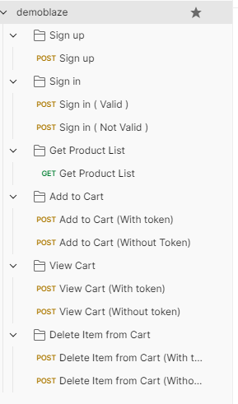
Step1 Create demoblaze collection

Slide 30
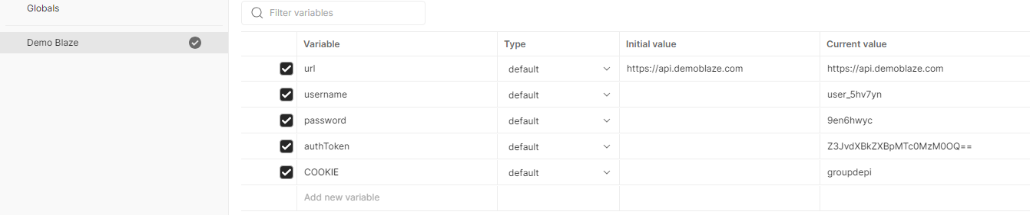
Step2 Create Environment variables

Slide 31
1-Sign up Api
Step3 Create Apis
{{url}}/signup
Scripts
Body
var randomUsername = 'user_' + Math.random().toString(36).substring(7);
var randomPassword = Math.random().toString(36).slice(-8);
pm.environment.set("username", randomUsername);
pm.environment.set("password", randomPassword);
pm.test("Status code is 200", function () {
pm.response.to.have.status(200);
});
pm.test("Response time is less than 500ms", function () {
pm.expect(pm.response.responseTime).to.be.below(500);
});
pm.test("User Created Successfully", function () {
pm.expect(pm.response.text()).not.to.include("exist");
});
{
"username": "{{username}}",
"password": "{{password}}"
}

Slide 32
2-Sign in ( Valid )
{{url}}/login
Scripts
Body
pm.test("Status code is 200", function () {
pm.response.to.have.status(200);
});
pm.test("Response time is less than 500ms", function () {
pm.expect(pm.response.responseTime).to.be.below(500);
});
pm.test("Sign in Successfully", function () {
pm.expect(pm.response.text()).to.include("Auth_token");
});
const responseJson = pm.response.text(); // Get response as text
const tokenMatch = responseJson.match(/"Auth_token:\s*([^"]+)"/);
if (tokenMatch) {
pm.environment.set("authToken", tokenMatch[1]); // Store token
} else {
pm.environment.unset("authToken"); // Unset if not found
}
{
"username": "groupdepi",
"password": "groupdepi"
}

Slide 33
3-Sign in ( Valid )
{{url}}/login
Scripts
Body
pm.test("Status code is 200", function () {
pm.response.to.have.status(200);
});
pm.test("Response time is less than 500ms", function () {
pm.expect(pm.response.responseTime).to.be.below(500);
});
pm.test("Sign in Successfully", function () {
pm.expect(pm.response.text()).to.include("Auth_token");
});
{
"username": "a",
"password": "agggggg"
}

Slide 34
4-Get Product List
{{url}}/login
Scripts
Body
pm.test("Status code is 200", function () {
pm.response.to.have.status(200);
});
pm.test("Response time is less than 500ms", function () {
pm.expect(pm.response.responseTime).to.be.below(500);
});
pm.test("Items Displayed Correctly", function () {
var jsonData = pm.response.json(); // Parse the JSON response
jsonData.Items.forEach(function(item) {
// Ensure each item has the necessary fields
pm.expect(item).to.have.property('cat');
pm.expect(item).to.have.property('desc');
pm.expect(item).to.have.property('id');
pm.expect(item).to.have.property('img');
pm.expect(item).to.have.property('price');
pm.expect(item).to.have.property('title');
});
});

Slide 35
5-Add to Cart (With token)
{{url}}/addtocart
Scripts
Body
pm.test("Status code is 200", function () {
pm.response.to.have.status(200);
});
pm.test("Response time is less than 500ms", function () {
pm.expect(pm.response.responseTime).to.be.below(500);
});
pm.test("Item Added to cart", function () {
pm.expect(pm.response.text()).to.include("");
});
{
"id": "wrwre",
"cookie": "{{authToken}}",
"prod_id": "wrwre",
"flag": "false"
}

Slide 36
6-Add to Cart (Without Token)
{{url}}/addtocart
Scripts
Body
pm.test("Status code is 200", function () {
pm.response.to.have.status(200);
});
pm.test("Response time is less than 500ms", function () {
pm.expect(pm.response.responseTime).to.be.below(500);
});
pm.test("Item Added to cart", function () {
pm.expect(pm.response.text()).to.include("Item added");
});
{
"id": "2",
"cookie": "",
"prod_id": "2",
"flag": "false"
}

Slide 37
7-View Cart (With token)
{{url}}/viewcart
Scripts
Body
pm.test("Status code is 200", function () {
pm.response.to.have.status(200);
});
pm.test("Response time is less than 500ms", function () {
pm.expect(pm.response.responseTime).to.be.below(500);
});
pm.test("Cart items Displayed", function () {
pm.expect(pm.response.text()).to.include("prod_id");
});
const responseJson = pm.response.json(); // Parse JSON response
if (responseJson.Items && responseJson.Items.length > 0) {
const cookieValue = responseJson.Items[0].cookie; // Extract cookie
pm.environment.set("COOKIE", cookieValue); // Store in environment variable
} else {
pm.environment.unset("COOKIE"); // Unset if not found
}
{"cookie":"{{authToken}}","flag":true}

Slide 38
8-View Cart (Without token)
{{url}}/viewcart
Scripts
Body
pm.test("Status code is 200", function () {
pm.response.to.have.status(200);
});
pm.test("Response time is less than 500ms", function () {
pm.expect(pm.response.responseTime).to.be.below(500);
});
pm.test("Cart items Displayed", function () {
pm.expect(pm.response.text()).to.include("prod_id");
});
{"cookie":"","flag":true}

Slide 39
9-Delete Item from Cart (With token)
{{url}}/deletecart
Scripts
Body
pm.test("Status code is 200", function () {
pm.response.to.have.status(200);
});
pm.test("Response time is less than 500ms", function () {
pm.expect(pm.response.responseTime).to.be.below(500);
});
pm.test("Item Deleted", function () {
pm.expect(pm.response.text()).to.include("Item deleted");
});
{
"cookie": "{{COOKIE}}",
"id": "1"
}

Slide 40
10-Delete Item from Cart (Without token)
{{url}}/deletecart
Scripts
Body
pm.test("Status code is 200", function () {
pm.response.to.have.status(200);
});
pm.test("Response time is less than 500ms", function () {
pm.expect(pm.response.responseTime).to.be.below(500);
});
pm.test("Item Deleted", function () {
pm.expect(pm.response.text()).to.include("Item deleted");
});
{
"cookie": "",
"id": "1"
}

Slide 41
4.Api Collection Runner on Newman
Command line

Slide 42
Steps
Right click on postman collection – Export
Right click on postman Environment – Export
Make folder of files then > cmd
Donwload and install https://nodejs.org/
node -v
npm install -g newman
newman -v
npm install -g newman-reporter-html
npm install -g newman-reporter-cli
newman run collection.json -e environment.json -r html,cli --reporter-html-export report.html

Slide 43
5.Load test on Jemeter
an open-source performance testing tool
used for load testing, stress testing, and functional API testing.

Slide 44
Steps
Go to bin folder and run jmeter
R.click on Test plan – add – Threads – Thread Group
R.click on Thread Group – add – sampler – http request
Add the main important apis
R.click on Thread Group – add – listner – (view results tree – summary report – view results in table )
Run
See all reports

Slide 45
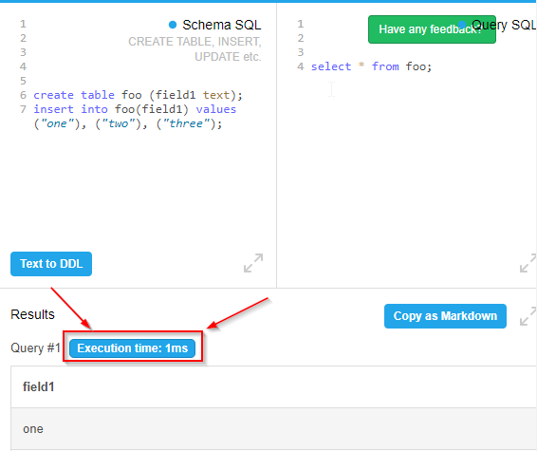
6.DB test on db-fiddle
online SQL

Slide 46
Add and run sql

Slide 47
Automation Folder Structure

Slide 48
BasePage Class
Helper Class
parent of any page class
src/main/java/com/demoblaze/base/BasePage.java
Attributes
public static WebDriver driver;
shared across all instances of the BasePage class and its subclasses (like HomePage).
Methods
Function Name | Attribute Type and Name | Return Type | What it Does
setDriver | WebDriver driver | void | Sets the driver for the BasePage class. This is a static method that initializes the WebDriver.
find | By locator | WebElement | Finds a single element in the DOM using the provided locator.
findAll | By locator | List<WebElement> | Finds all elements matching the given locator and returns them as a list.
set | By locator, String text | void | Sets text in an input field by locating the element, clearing it, and sending the specified text.
click | By locator | void | Clicks the element found by the given locator.
waitForElementToBeClickable | By locator, int timeoutInSeconds | void | Waits for an element to be clickable before performing actions on it.
waitForElementToBeVisible | By locator, int timeoutInSeconds | void | Waits for an element to be visible in the DOM before proceeding.
waitForElementToBePresent | By locator, int timeoutInSeconds | void | Waits for an element to be present in the DOM before interacting with it.

Slide 49
Any Page Class
childs of BasePage class
((like HomePage))
Like src/main/java/com/demoblaze/pages/HomePage.java
Attributes
Any object I need to take of any page that in this test case.
Methods
The Test case Steps

Slide 50
BaseTest Class
Helper Class
parent of any Test class
src/test/java/com/demoblaze/base/BaseTest.java
private WebDriver driver;
controls the browser during the execution of your tests.
Attributes
protected BasePage basePage; protected HomePage homePage;
Objects of the webpages are common on all tests
private String DEMO_URL = "https://www.demoblaze.com/";
The website that will be tested
Methods
Function Name | Attribute Type and Name | Return Type | What it Does | Annotation | Why this Annotation
setUp | None | void | *Initializes the WebDriver (ChromeDriver) * maximize. *Sets an implicit wait of 5 seconds. | @BeforeClass | run once before any tests
loadApplication | None | void | *opens the URL * initializes the BasePage, * sets the driver, *initializes the HomePage. | @BeforeMethod | run before each test
tearDown | None | void | *Closes the WebDriver and quits the browser after all tests are completed. | @AfterClass | run once after all tests

Slide 51
Test Class
child of BaseTest class
((Test case like LoginTest))
Like src/test/java/com/demoblaze/tests/LoginTest.java
private WebDriver driver;
controls the browser during the execution of your tests.
Attributes
protected BasePage basePage; protected HomePage homePage;
Objects of the webpages are common on all tests
private String DEMO_URL = "https://www.demoblaze.com/";
The website that will be tested
Methods
@Test public void testLoginwithvalid() {
All test cases of login feature
@Test public void testLoginwithNonvalid() {
----

Slide 52
src/test/java/com/demoblaze/
src/main/java/com/demoblaze/
BasePage
BaseTest
HomePage
LoginTest
----
----

Slide 53
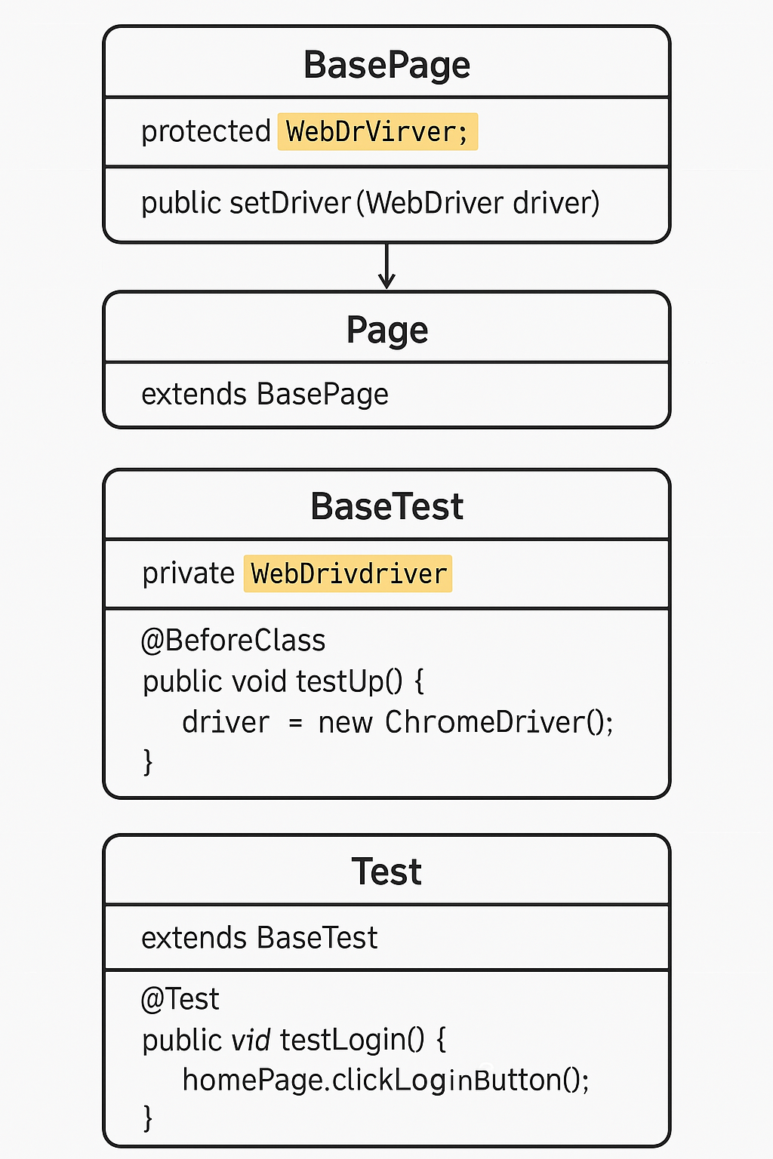
Webdriver
Robot = WebDriver.
Your tests are like playing different games, and the robot (WebDriver) helps you with the tasks.
Why does the robot (WebDriver) exist in both places?
In BaseTest:
You need to create the robot (WebDriver) because it’s the starting point for all your tests. BaseTest ensures the robot is ready before each test runs.
In BasePage:
Once the robot is created in BaseTest, it needs to be able to use the tools from BasePage to interact with the website. BasePage contains the common tasks (like clicking buttons or waiting for elements) that the robot needs to do during the test.

